Slide 1





Slide 2

MISION
Eco-pallets Colombia busca brindar a nuestros clientes productos rentables, sostenibles y responsables, bajo los valores de entrega a tiempo, honradez, calidad e innovación, apoyando el desarrollo sostenible del país.
VISION
Para el 2022 buscamos ser la primera opción para nuestros clientes en cuanto a la fabricación y comercialización de muebles de calidad, originales e innovadores hechos con pallets reciclados en Bogotá.

Slide 3

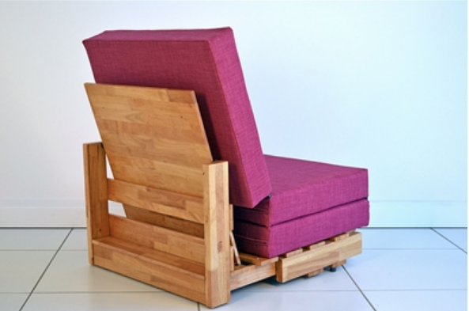
OBJETIVO
Impulsar la modernización y eficiencia de la fabricación de muebles mediante el reciclado de pallets, para brindar una alternativa de calidad y amigable con el medio ambiente satisfaciendo un creciente mercado preocupado por alternativas renovables en la lucha contra el cambio climático
Muebles hechos con pallets que tengan una estructura dinámica y funcional para todos los espacios, con diseños modificables según el tipo de espacio a utilizar.

Slide 4

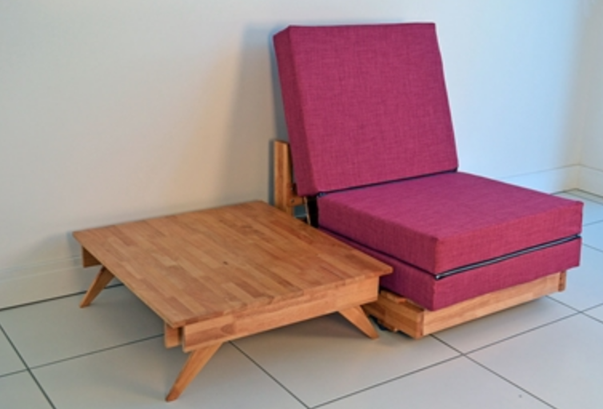
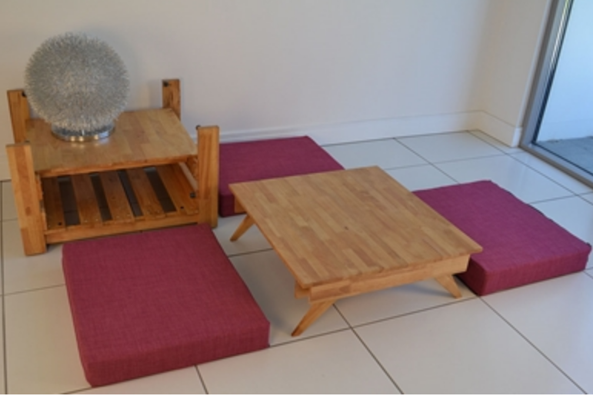
SILLA Y MESA
SOFA PARA 3
Nuestro producto es cómodo fácil de usar, con estilo minimalista, es completo ya que se puede modificar según el gusto del cliente
La interacción del usuario con nuestros productos hace mas simple la organización del espacio

Slide 5
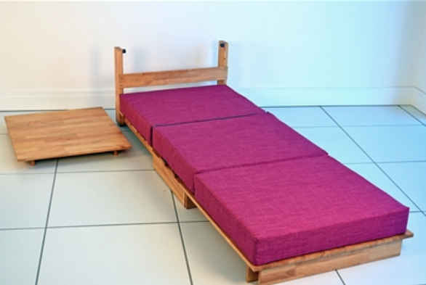
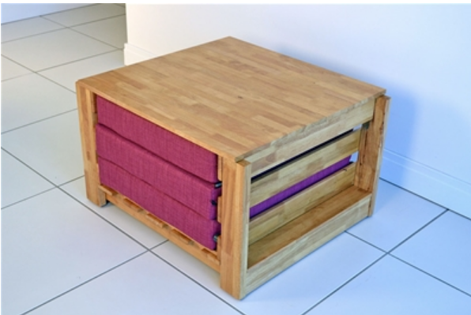
CAMA
MESA DE CENTRO
Las diferentes funciones de muebles son adaptadas a cualquier situación
Es muy útil a la hora de no tener espacio suficiente

Slide 6

PROCESO DE PEDIDO POR PAGINA WEB Y REDES SOCIALES
Pagina web o red social
Registro (Pagina Web)
Selección del producto
Solicitud de compra
Pago del producto
Envió del producto
Servicio post venta
Interacción con el cliente
Confirmación de condiciones de compra

Slide 7


RECUPERACION DE INVERSION
Tasa interna de oportunidad 25%
Tasa interna de retorno 17,1%
Relación Beneficio – Costo 1: 1,05

Slide 8


PLAN DE MARKETING
Crear y dar a conocer una nueva marca en la que se reconozca la empresa Eco-Pallet Colombia, como una de las más fuertes en el mercado, la cual busca aprovechar los recursos naturales de la madera utilizada en los pallets o estibas que se manejan en el movimiento de las mercancías en las operaciones de comercio internacional, creando así novedosos muebles.

Slide 9



ESTRATEGIAS
Se busca que la publicidad cree conciencia ecológica desde el hogar, reutilizando la madera que ha concluido un proceso de utilización, sin dejar atrás la comodidad que generan los muebles bien elaborados por lo tanto:
Se crea un sitio web en el que se suban las imágenes de los diseños elaborados de los muebles y el cliente pueda llevar a cabo su orden de pedido.
Tanto Facebook como Instagram tienen canales utilizados por las empresas previstos para la promoción, divulgación y venta de los productos, debido al crecimiento que las redes sociales han tenido los últimos años.

Slide 10

PUBLICO OBETIVO
El público objetivo son las familias que quieren cambiar o adquirir muebles de excelente calidad, creando espacios de vivienda basados en diseños minimalistas, y piensen en colaborar con el medio ambiente reutilizando materiales transformados y reutilizados.

Slide 11

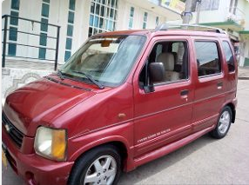
CANAL DE DISTRIBUCION
La distribución es sencilla y esta pensada para la necesidad del cliente, principalmente se harán entregas en cuidad verde en el municipio de Soacha, se realizaran entregas en el vehículo de la compañía

